Slide 1




Mengenal Libreoffice Calc
Oleh : GrombyangOS-Team

Slide 2
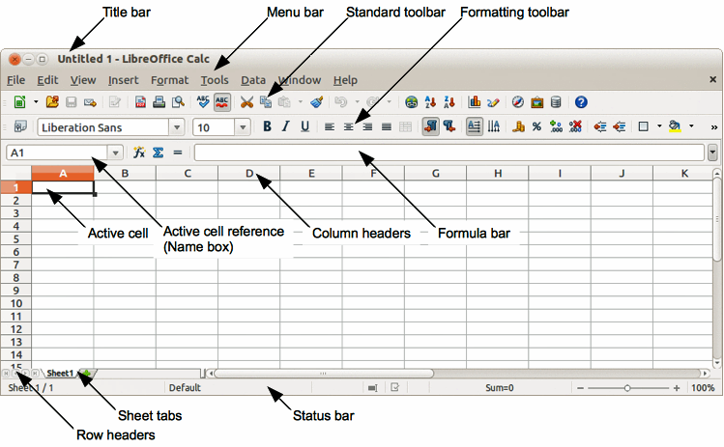
Mengenal Pengolah Hitung

Slide 3
Title bar
Berada di Atas, sebelum disimpan biasanya bernama Untitle1

Slide 4
Menu bar
File – berisi perintah untuk mengeksekusi dokumen seperti : Open, Save, Wizards, Export as PDF, Print, Digital Signatures and so on.
Edit – berisi perintah untuk mengedit dokumen : Undo, Copy, Changes, Fill, Plug-in
View – berisi perintah untuk modifikasi seperti Toolbars, Column & Row Headers, Full Screen, Zoom
Insert – berisi perintah untuk menyisipkan : Cells, Rows, Columns, Sheets, Picture
Format – untuk memodifikasi dokumen : Cells, Page, Styles dan Formatting, Alignment
Tools – untuk kostumisasi spreadshell : Spelling, Share Document, Gallery, Macros
Data – untuk manipulasi data spreadsheet; Define Range, Sort, Consolidate b
Window – perintah untuk memunculkan display window; New Window, Split
Help – bantuan sistem

Slide 5
Toolbars dan Formula Bar
Kolom A1 menunjukkan letak sell (cell)
Fx = memilih fungsi perhitungan
∑ = menghitung penjumlahan otomatis (autosum)
= untuk memasukkan rumus

Slide 6
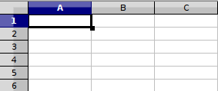

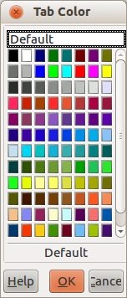
Layout Lembar Kerja
Kolom Header = A B C ...
Baris Header = 12 3 ....
Tab Sheet
Untuk mengganti nama sheet = dobel klik dan ganti nama
Untuk memberi warna latar = klik kanan pilih Tab Color

Slide 7
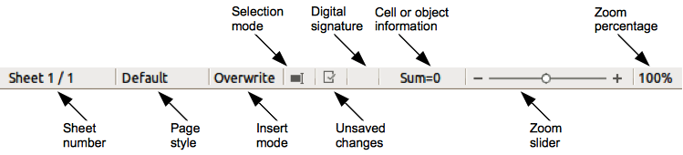
Status bar

Slide 8
Memulai Lembar Kerja
Sama seperti pada Libreoffice Writer
Ctrl+N untuk memulai lembar kerja baru
Ctrl+O untuk membuka lembar kerja yang telah dibuat
Scrool Template untuk memilih template

Slide 9
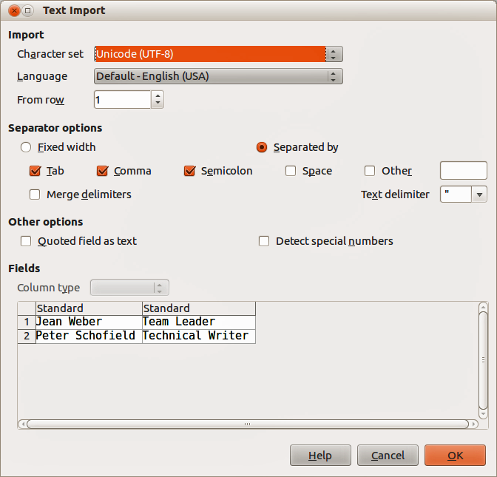
Membuka file csv
Saat membuka file csv akan ada perintah import teks seperti berikut

Slide 10
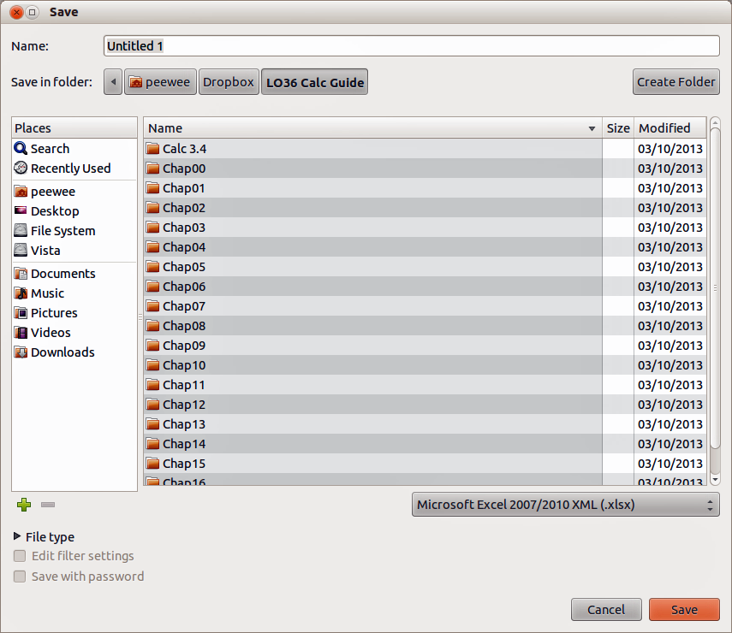
Menyimpan Dokumen
Sama seperti di Writer

Slide 11
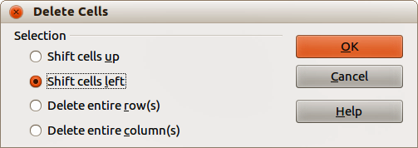
Menghapus Kolom dan Baris
Edit > delete cell

Slide 12
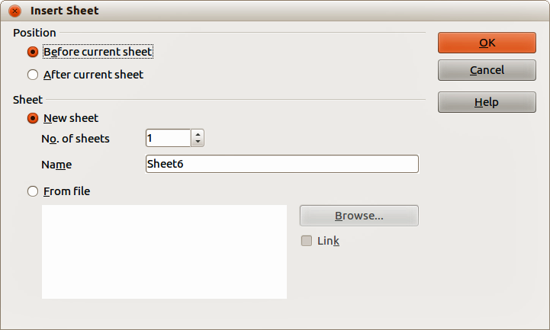
Menambah Sheet
Insert >Sheet
Atau klik tombol tambah

Slide 13
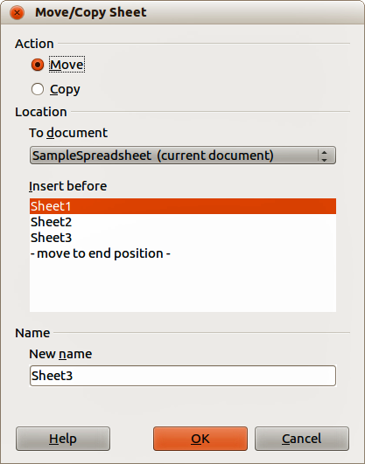
Memindah dan/atau mengkopi sheet
Klik kanan sheet pilih move or copy

Slide 14
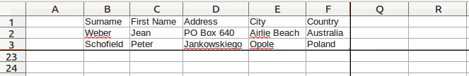
Freezing rows and columns
Taruh cell di baris dan kolom yang ditentukan, klik windows > Freeze

Slide 15
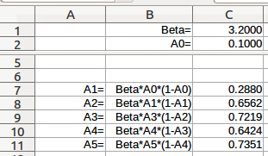
Split Screen
Window > split

Slide 16
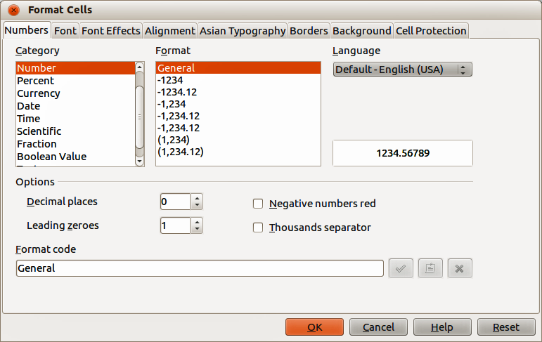
Bekerja dengan Calc
Pengaturan angka
Pada cell klik kanan > format cell
Untuk pengaturan angka sebagai teks (angka yang tidak ingin diformat dengan formula penghitungan, pilih sebagai text)

Slide 17
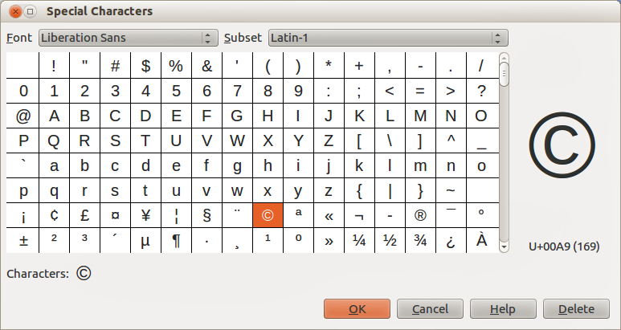
Karakter Khusus
Insert > Special Character

Slide 18
Memasukkan Dash
Teks yang diketik | Hasil
A - B (A, Spasi, garis mendatar, Spasi, B) | A – B (A, Spasi, en-dash, Spasi, B)
A -- B (A, Spasi, garis mendatar, garis mendatar, Spasi, B) | A – B (A, Spasi, en-dash, Spasi, B)
A--B (A, garis mendatar, garis mendatar, B) | A—B (A, em-dash, B)
A-B (A, garis mendatar, B) | A-B (utuh)
A -B (A, Spasi, garis mendatar, B) | A -B (utuh)
A --B (A, Spasi, garis mendatar, garis mendatar, B) | A –B (A, Spasi, en-dash, B)

Slide 19
Menggabung/ memisah cell
Format > Merge cells > Merge cells atau Merge and Center Cells
Atau klik
di toolbars
Untuk memisah : Format > Merge cells > Split cells

Slide 20
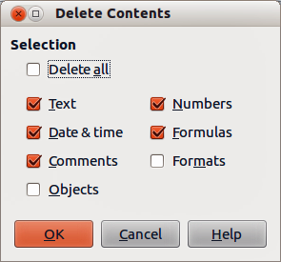
Mengedit Data
Klik sell (cell) > Edit > Delete Contents

Slide 21
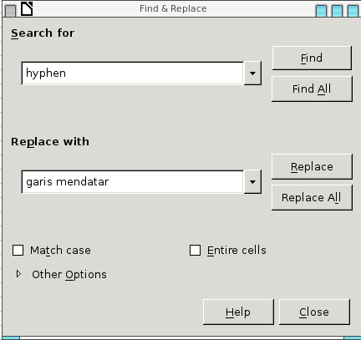
Replace Data
Tidak perlu menghapus cell, tinggal ketik saja yang akan diganti (digunakan untuk mereplace seluruh data di cell)
Dengan menggunakan find & replace (ctrl+h) masukkan data yang ingin diganti dikolom find dan masukkan data pengganti dikolom replace > replace/replace all

Slide 22
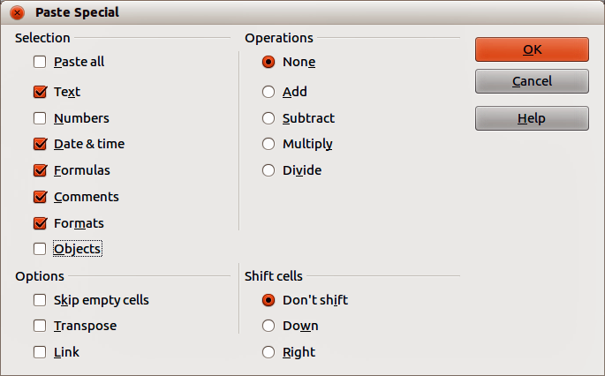
Paste spesial
Format/data/lebar kolom, dll seperti aslinya

Slide 23
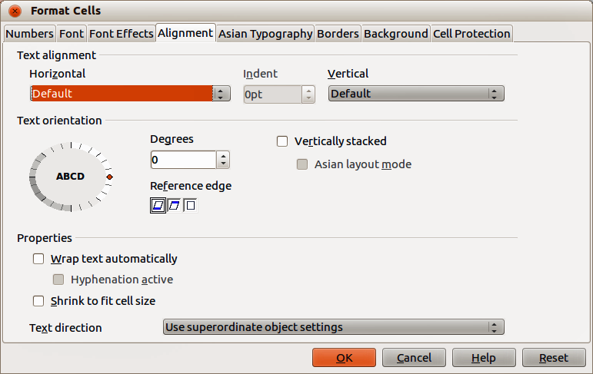
Wrapping Teks
Agar teks berada dalam satu cell
Format > Cell > Aligment > centang wrap text automaticaly

Slide 24
Mengatur format angka dengan cepat
Klik format yang diinginkan pada tombol toolbar yang dilingkari

Slide 25
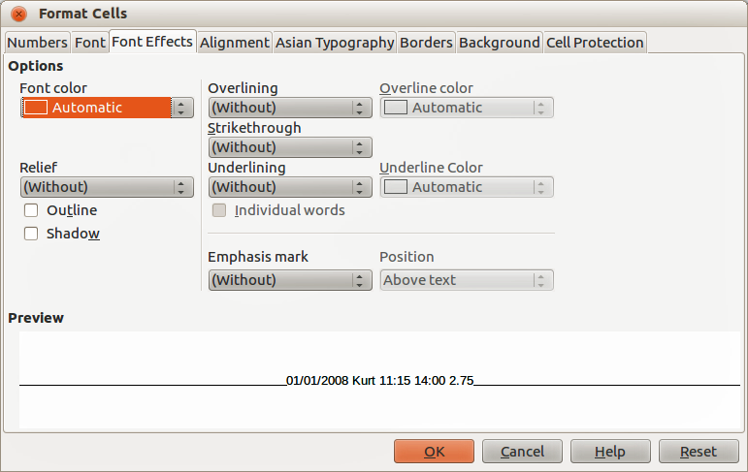
Membuat efek pada font
Foramat > Cell > font efect

Slide 26
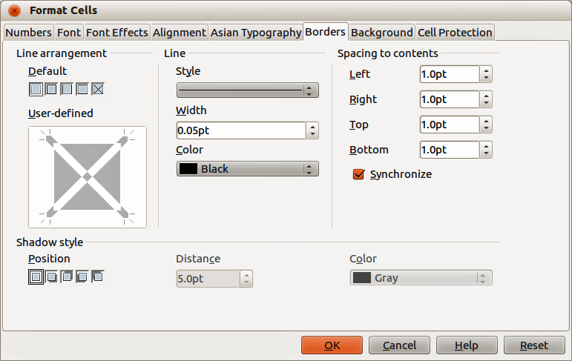
Membuat Garis

Slide 27
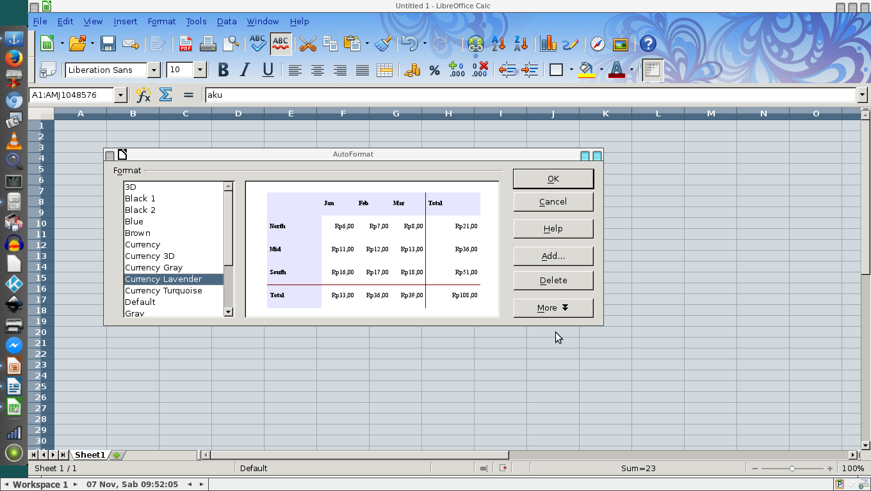
Menggunakan fungsi autoformat
Blok header row dan kolom yang diinginkan > format > autoformat

Slide 28
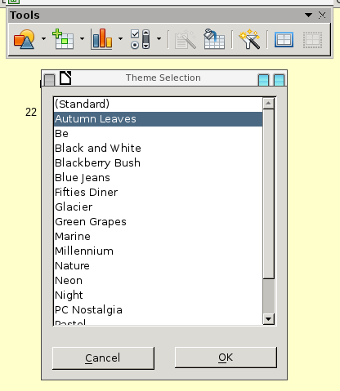
Menggunakan Tema cell
Klik view > tool > theme

Slide 29

Menggunakan value berwarna warni
Tools > Options > LibreOffice Calc > View > Value Highlighting

Slide 30
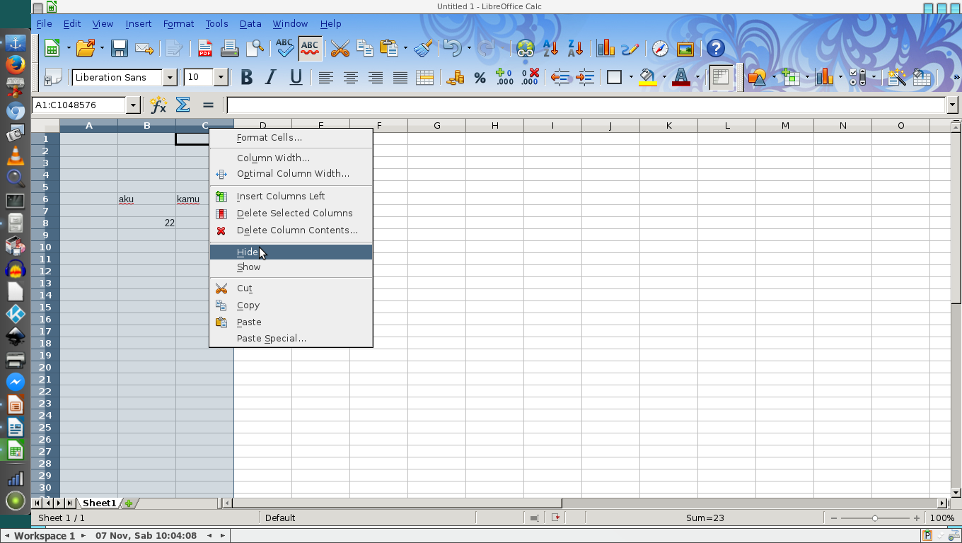
Menghide (tidak terlihat) data
Blok header row/kolom > klik kanan > hide

Slide 31
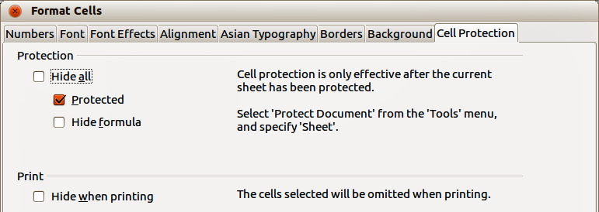
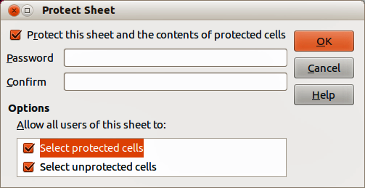
Memproteksi Data

Slide 32
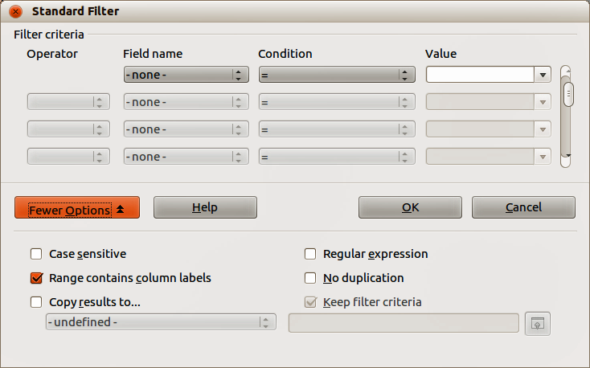
Memfilter Data
Data > Filter > Standard Filter

Slide 33
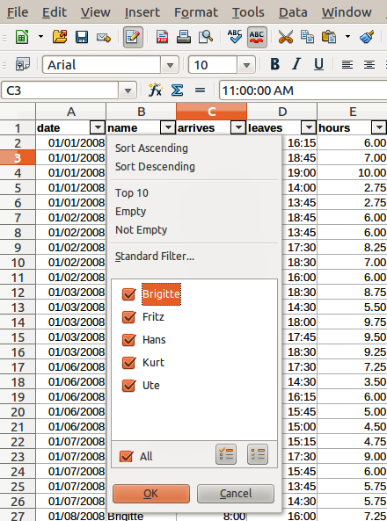
Firtering data (hasil)

Slide 34
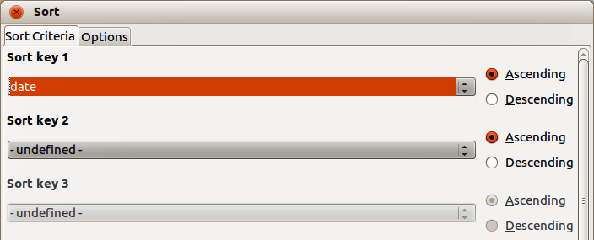
Sort Data
Data > Sort

Slide 35
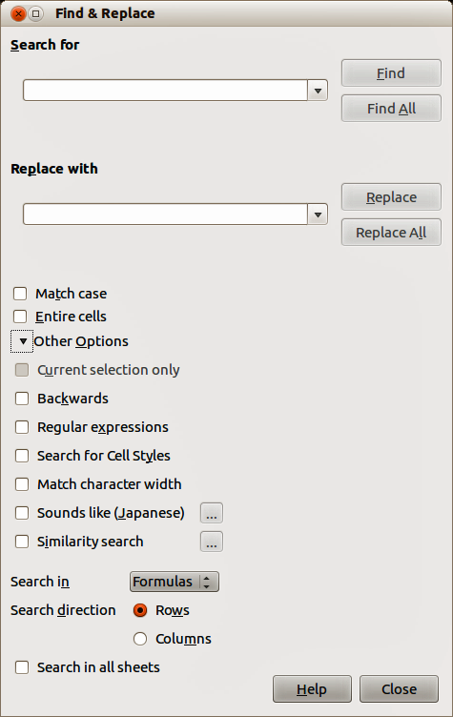
Cari dan Tempatkan
Ctrl + f atau ctrl + h

Slide 36
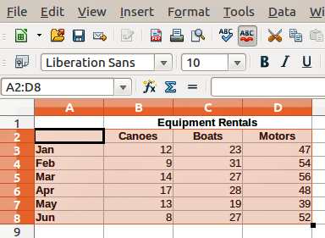
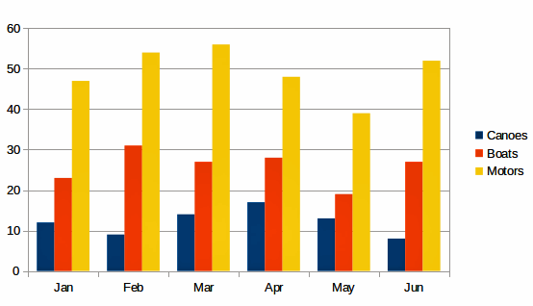
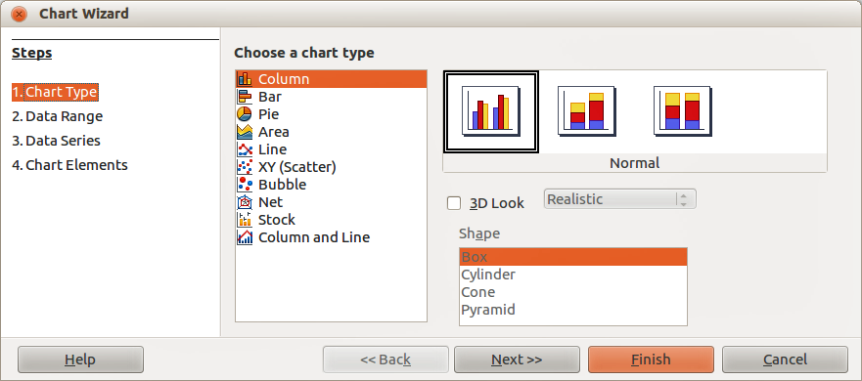
Membuat Chart dan Grafik

Slide 37
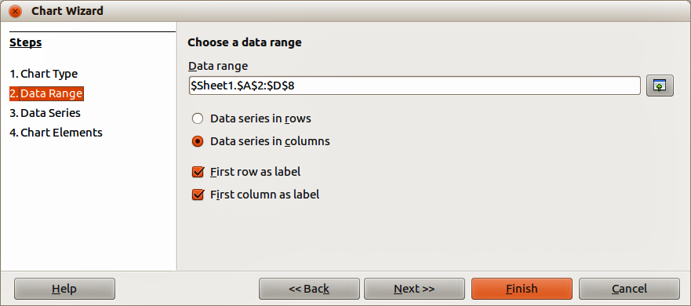
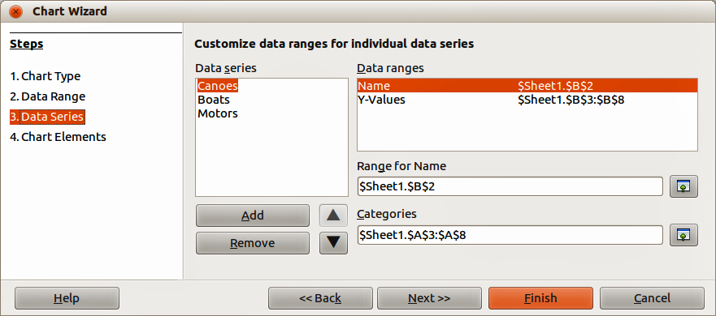
Chart wizart

Slide 38
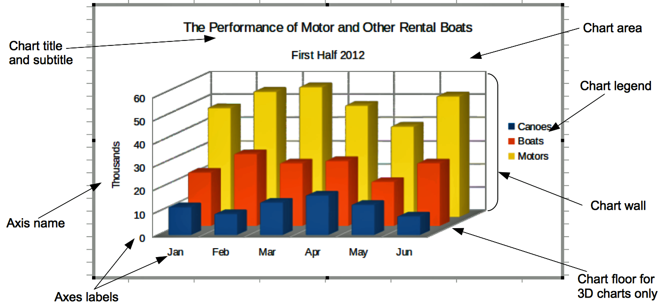
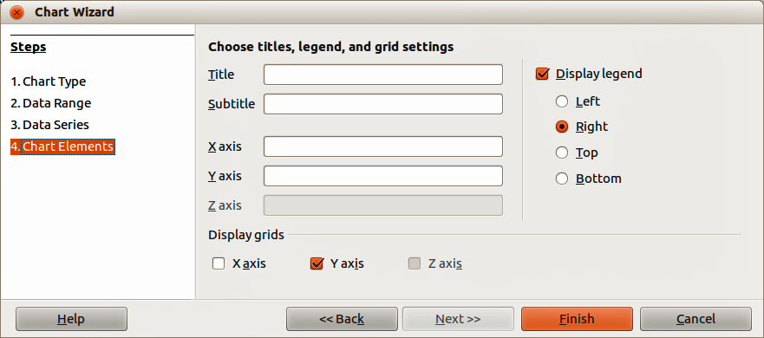
Mengganti Aksis Grafik

Slide 39
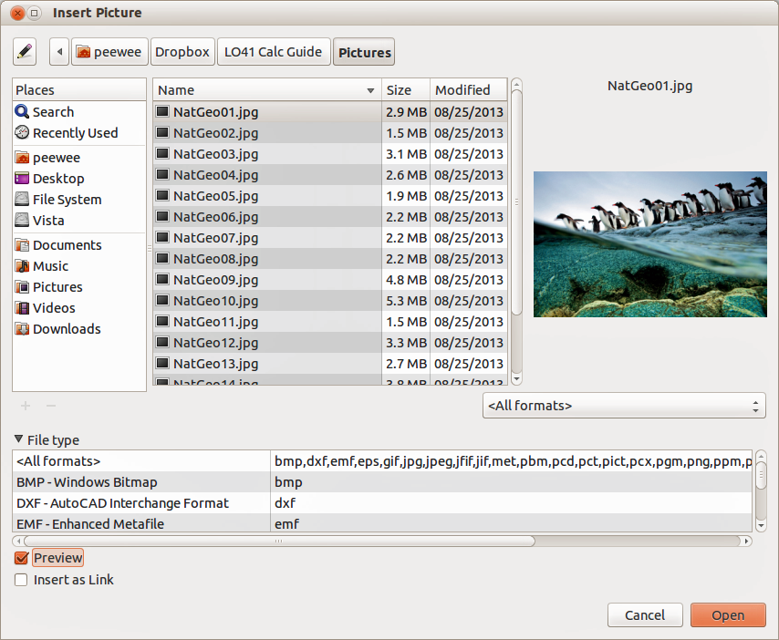
Memasukkan Gambar

Slide 40
Lembar Kerja saling terkait (link)
Dalam bekerja data file calc satu dengan file calc lainnya kadang saling berhubungan (link) biasanya ini untuk memudahkan pekerjaan baik formula maupun rumus.
Contoh kita bekerja dengan dua file calc dengan nama daftar presensi siswa.ods dan jarak tempuh siswa.ods
Pada file jarak tempuh siswa.ods ada kolom nama siswa yang menyambung (link) file daftar presensi siswa.ods

Slide 41
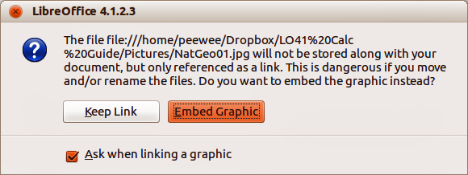
Link Data
Data yang saling terhubung/nge-link saat dibuka akan muncul notifikasi

Slide 42
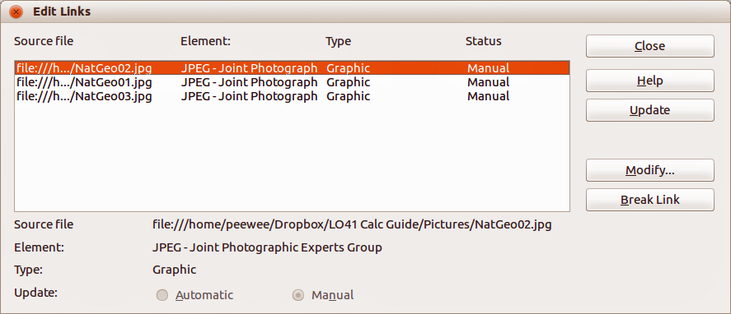
Update link data
Bila dibutuhkan silakan update link data anda

Slide 43
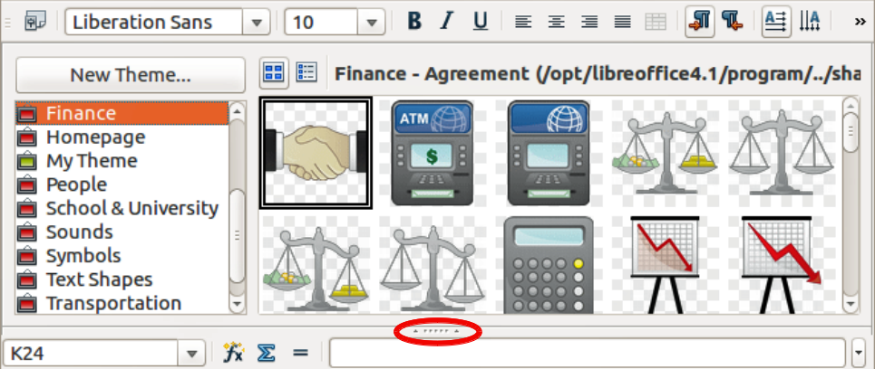
Menambahkan Galeri

Slide 44
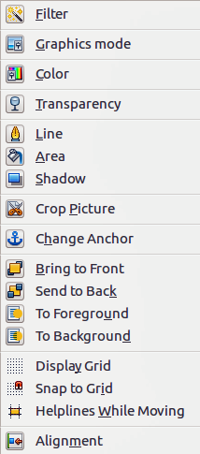

Memodifikasi Gambar

Slide 45

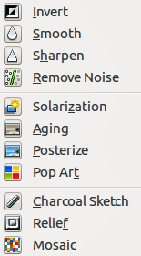
Memodifikasi Grafik

Slide 46
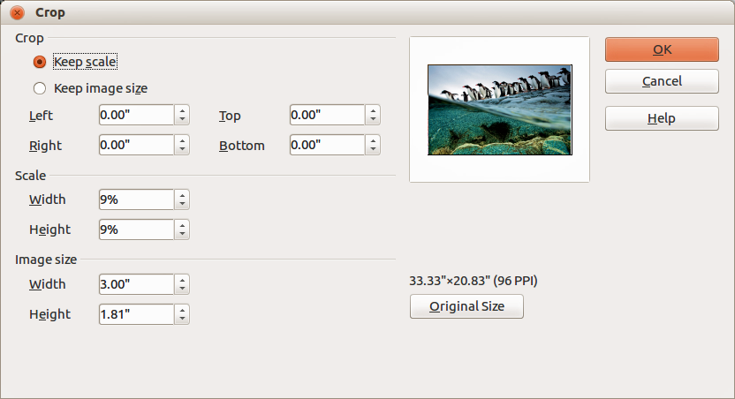
Memotong Gambar
Klik gambar > klik gambar gunting > atur sesukanya
atau

Slide 47
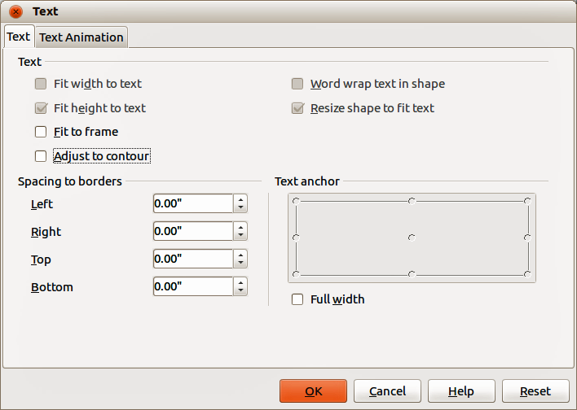
Menambahkan Teks di Gambar
Klik gambar > terus klik logo (T) di drawing picture > kasih teks
atau

Slide 48
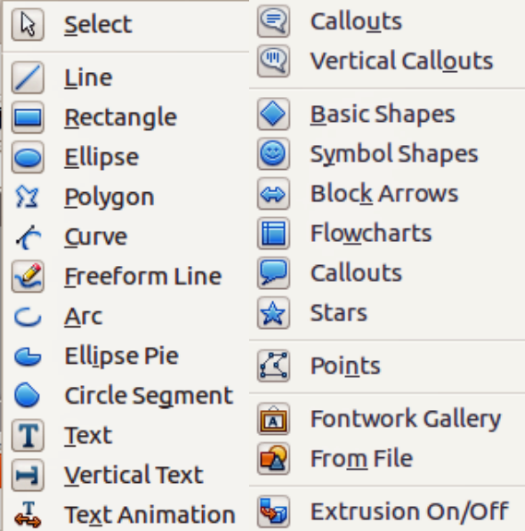
Menggunakan Drawing Toolbars

Slide 49
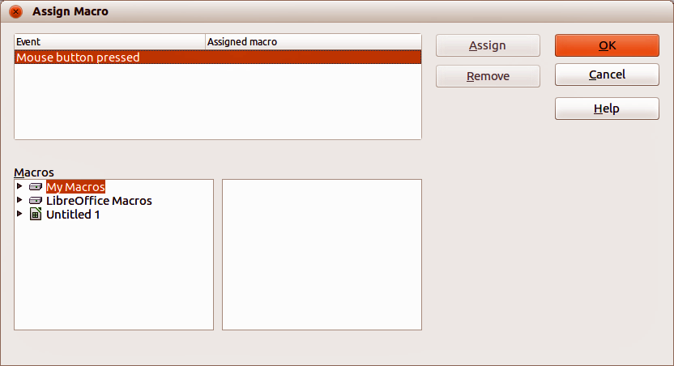
Menggunakan Makro

Slide 50
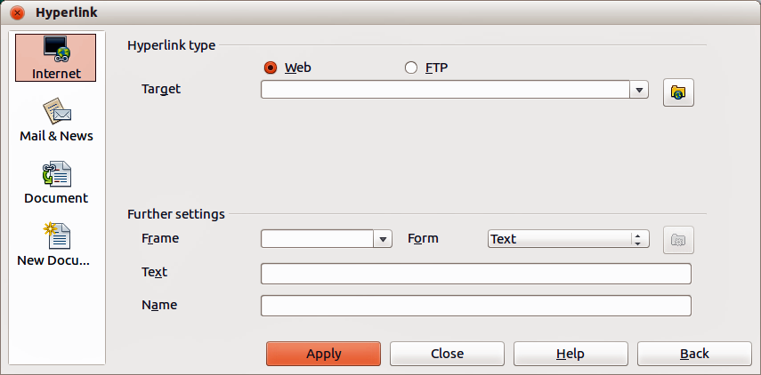
Menggunakan Hiperlink

Slide 51
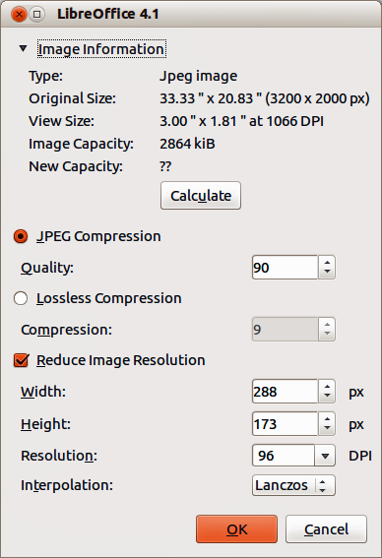
Mengkompress file Gambar
Klik kanan gambar > compress
Digunakan untuk memperkecil ukuran file yang disimpan

Slide 52
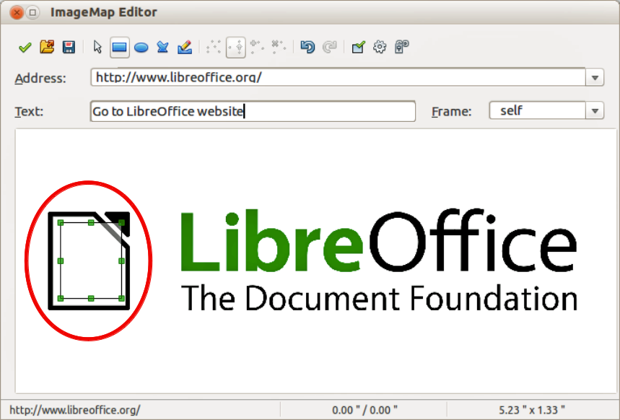
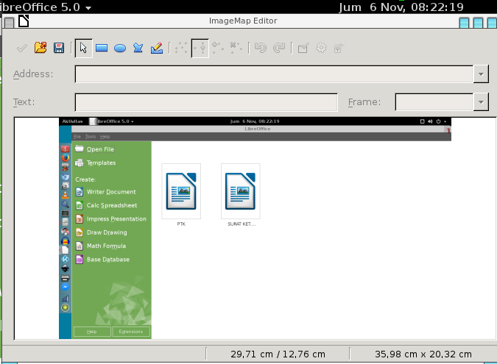
Image Map
Klik Gambar > Edit > Image Map
Agar gambar yang diklik menuju ke suatu alamat

Slide 53
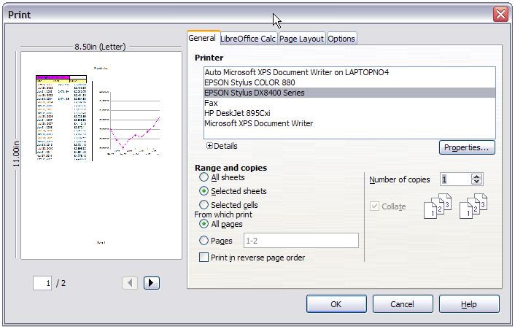
Mencetak Dokumen
Ctrl+p atau klik gambar printer

Slide 54

Bonus
Agar Baris pertama tercetak ditiap lembar dokumen
Format > Print Range > Edit

Slide 55
Referensi
https://en.wikipedia.org/wiki/LibreOffice
https://en.wikipedia.org/wiki/LibreOffice_Calc
https://help.libreoffice.org/
https://wiki.documentfoundation.org/images/4/47/CG41-CalcGuideLO.pdf

Slide 56
Sekian
Sampai jumpa di modul tingkat lanjut

